Slide 1

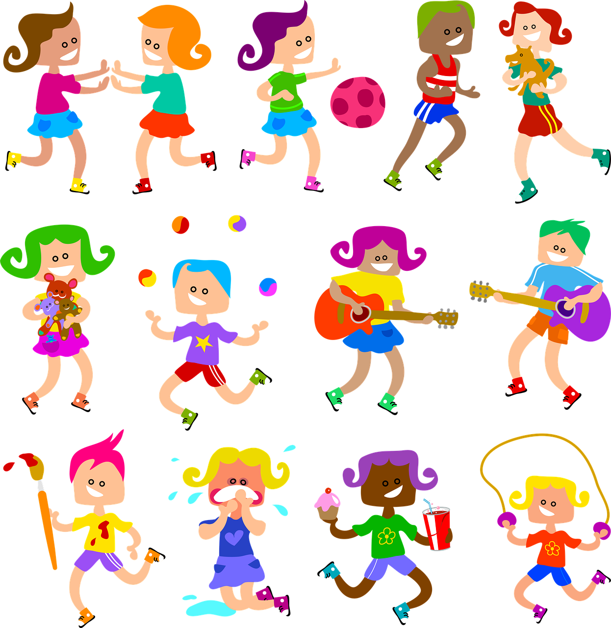
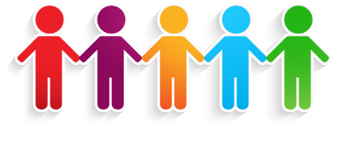
European Day of Languages Song 2023
‘We are Different’
‘Wir sind verschieden’
Music & Lyrics
Joanne Eccleshare

Slide 2
Wir sind verschieden
Read through the words.
What do you understand? Look for familiar words and phrases.
Check on the next slide.
Ich mag gelb Du magst rot
Ich mag Eis Du magst Brot
Ich mag den Hund Du magst die Maus
Ich mag den Strand Du magst das Haus
Rap:
Wir sind verschieden aber wir sind alle Kinder (x2)
Ich mag, Du magst, Ich mag, Du magst
Wir sind verschieden aber wir sind alle Kinder (x2)
Ich mag den Hund Du magst die Maus
Ich mag den Strand Du magst das Haus
Wir sind verschieden, aber wir sind alle Kinder

Slide 3
Wir sind verschieden
How did you get on?
Ich mag gelb Du magst rot
Ich mag Eis Du magst Brot
Ich mag den Hund Du magst die Maus
Ich mag den Strand Du magst das Haus
I like yellow You like red
I like ice cream You like bread
I like the dog You like the mouse
I like the beach You like the house
Rap:
Wir sind verschieden aber wir sind alle Kinder (x2)
Ich mag, Du magst, Ich mag, Du magst
Wir sind verschieden aber wir sind alle Kinder (x2)
Rap:
We are different, but we are all children (x2)
I like, you like, I like, you like
We are different, but we are all children!
Ich mag den Hund Du magst die Maus
Ich mag den Strand Du magst das Haus
Wir sind verschieden, aber wir sind alle Kinder
I like the dog You like the mouse
I like the beach You like the house
We are different, but we are all children

Slide 4

Wir sind verschieden – backing track
Ich mag gelb Du magst rot
Ich mag Eis Du magst Brot
Ich mag den Hund Du magst die Maus
Ich mag den Strand Du magst das Haus
Listen to the backing track.
Have a go singing the song.
Add actions.
Rap:
Wir sind verschieden aber wir sind alle Kinder (x2)
Ich mag, Du magst, Ich mag, Du magst
Wir sind verschieden aber wir sind alle Kinder (x2)
Ich mag den Hund Du magst die Maus
Ich mag den Strand Du magst das Haus
Wir sind verschieden, aber wir sind alle Kinder

Slide 5
Wir sind verschieden – performance
Ich mag gelb Du magst rot
Ich mag Eis Du magst Brot
Ich mag den Hund Du magst die Maus
Ich mag den Strand Du magst das Haus
Perform to the backing track.
Add your actions to bring your performance to life!
Rap:
Wir sind verschieden aber wir sind alle Kinder (x2)
Ich mag, Du magst, Ich mag, Du magst
Wir sind verschieden aber wir sind alle Kinder (x2)
Ich mag den Hund Du magst die Maus
Ich mag den Strand Du magst das Haus
Wir sind verschieden, aber wir sind alle Kinder

Slide 6
We are all Different Challenge:
Make this song different – make it your own!
Can you create your own class rap during the middle section – use Ich mag, Du magst… You have 32 beats to fill!
Share your recordings @network_primary @joanne_PLN
Music & Lyrics
Joanne Eccleshare

Slide 7
European Day of Languages Song 2023
‘We are Different’
‘Wir sind verschieden’
Music & Lyrics
Joanne Eccleshare

